Slide 1

Муниципальное автономное дошкольное
образовательное учреждение № 5
«Центр развития ребенка - детский сад «ПОЛЯНКА»
«Основы безопасности жизнедеятельности детей»
Воспитатель
МАДОУ детский сад № 5 «Полянка»
Колпакова Александра Фёдоровна
Старкова Ирина Витальевна

Slide 2
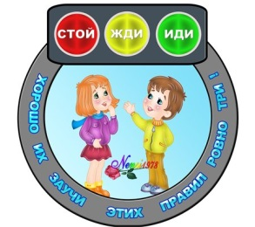
Введение
В системе дошкольного образования произошли серьезные изменения.
Во-первых, в связи с введением с 1 сентября 2013 года в действие нового «Закона об образовании в Российской Федерации» дошкольное образование становится первым уровнем общего образования. Именно дошкольное образование является особенно важным для формирования личности ребенка, его дальнейшей судьбы.
Во-вторых принятие федерального государственного образовательного стандарта дошкольного образования(ФГОС ДО), который введен в действие с 01.01.2014г.

Slide 3

Стандарт включает в себя требования к структуре образовательной программы дошкольного образования и ее объему, условиям реализации указанной программы и результатам ее освоения детьми.
Содержание Программы должно обеспечивать развитие личности, мотивации и способностей детей в различных видах деятельности и охватывать следующие - образовательные области:
социально-коммуникативное развитие;
познавательное развитие;
речевое развитие;
художественно-эстетическое развитие;
физическое развитие.

Slide 4
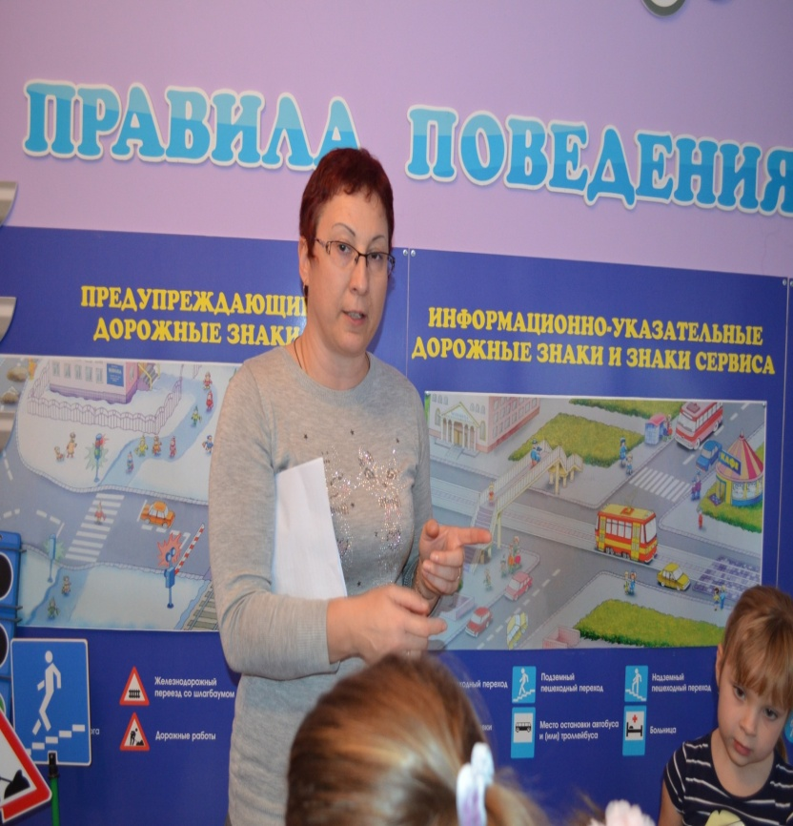
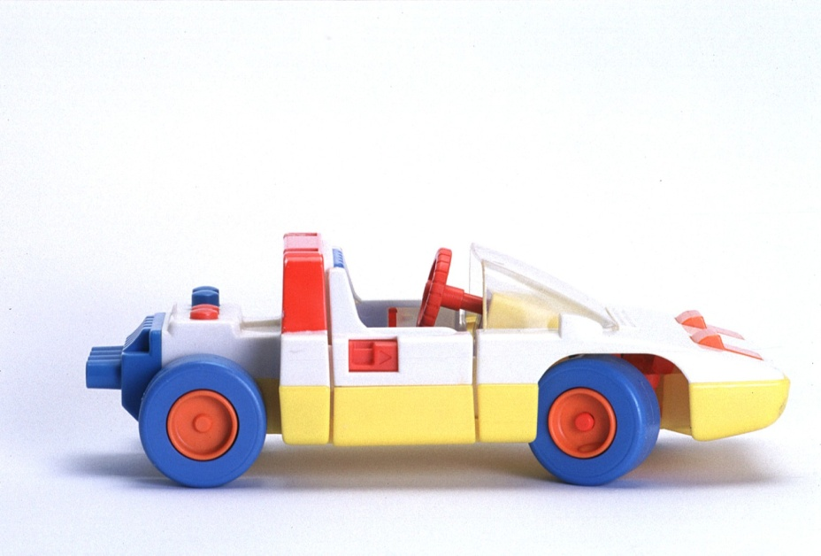
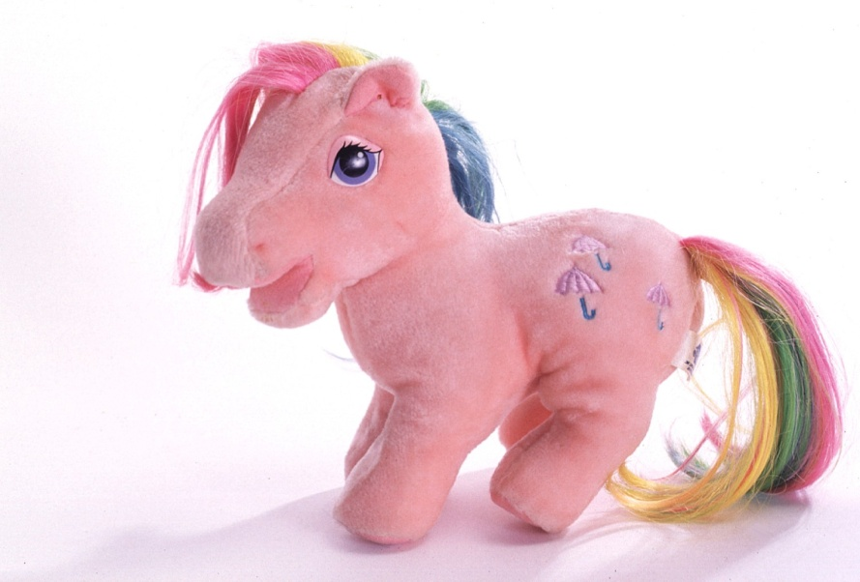
ВЕДУЩАЯ ПЕДАГОГИЧЕСКАЯ ИДЕЯ
Создание педагогических условий для формирования у дошкольников знаний, устойчивых навыков по основам безопасности жизнедеятельности и здорового образа жизни.

Slide 5

НОВИЗНА ОПЫТА
Самостоятельный поиск ребёнком быстрого и эффективного решения выхода из сложной ситуации.
Проектная деятельность по ОБЖ
Создание системы занятий по ОБЖ и ЗОЖ для детей старшего дошкольного возраста.

Slide 6
Задачи:
Формировать представления об опасных для жизни и здоровья предметах, с которыми дети встречаются в быту, и умение правильно
пользоваться ими;
Познакомить детей со значением зарядки, закаливания,
витаминов;
Продолжать прививать санитарно - гигиенические
навыки, потребность быть здоровым;
Способствовать сохранению положительного психоэмоционального состояния у детей.
Повышать уровень педагогической грамотности родителей и педагогов в вопросах ОБЖ у дошкольников.
Развивать внимание, сосредоточенность, самостоятельность, уверенность в своих силах, умение оказать помощь другому;
Воспитывать культуру поведения в общественном транспорте и на улице;
Воспитывать осторожность, осмотрительность в общении с незнакомыми;
Воспитывать осознанное отношение к необходимости укреплять здоровье .

Slide 7
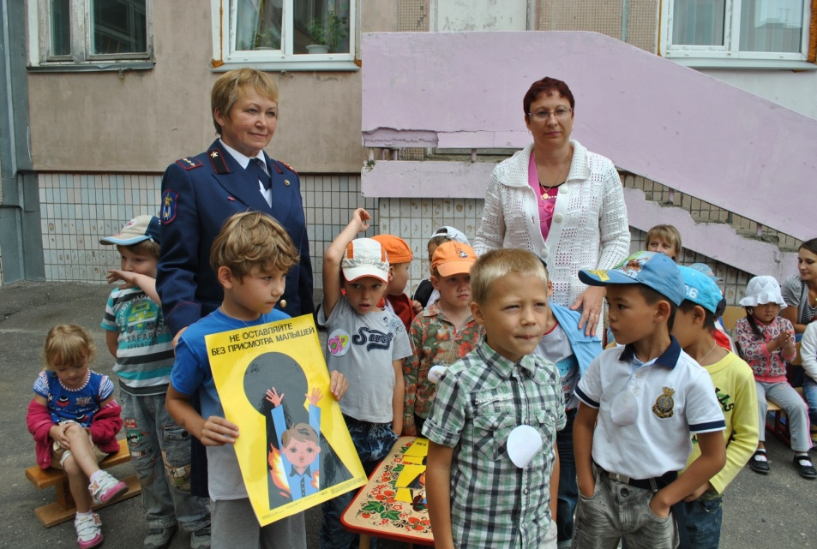
Основные направления работы по формированию основ безопасности жизнедеятельности.
Работа с педагогическим коллективом ;
Задачи в работе с педагогами
*повысить профессиональную компетенцию педагогов в вопросах организации и воспитания детей по формированию основ безопасности жизнедеятельности
*создать систему мониторинга по формированию основ безопасности жизнедеятельности для всех участников педагогического процесса (воспитатели, родители, воспитанники).
*создать предметно развивающую среду по теме во всех возрастных группах.

Slide 8
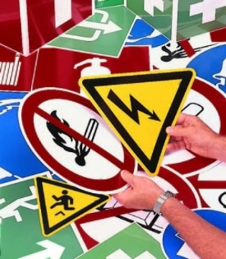
Работа с родителями;
Задачи в рабате с родителями
* знакомить родителей с работой ДОУ по формированию у детей дошкольного возраста основ безопасности жизнедеятельности;
*повышать уровень знаний родителей по основам безопасности жизнедеятельности;
*воспитывать у родителей ответственность за сохранение здоровья, за безопасность детей, их эмоциональное благополучие;
*создать особую форму общения между родителями и воспитателями:
« Доверительно деловой контакт»

Slide 9
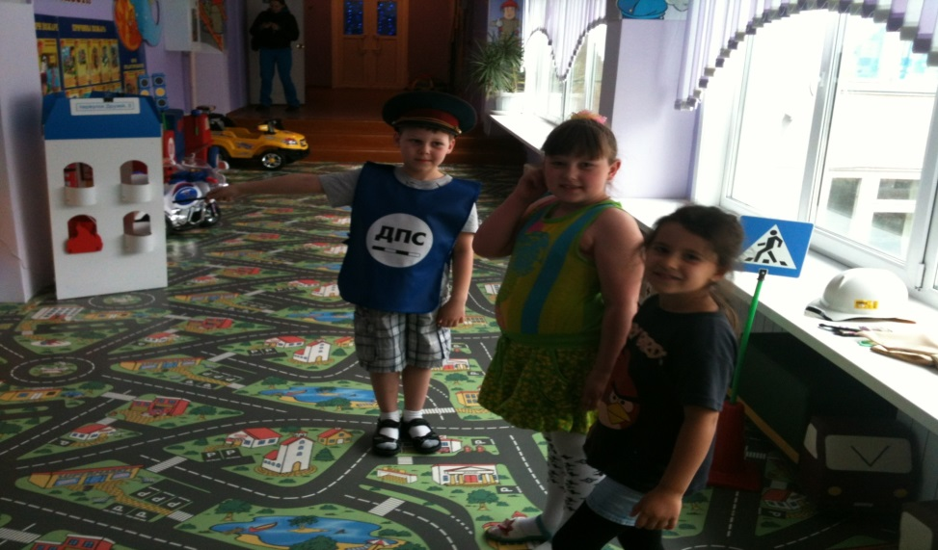
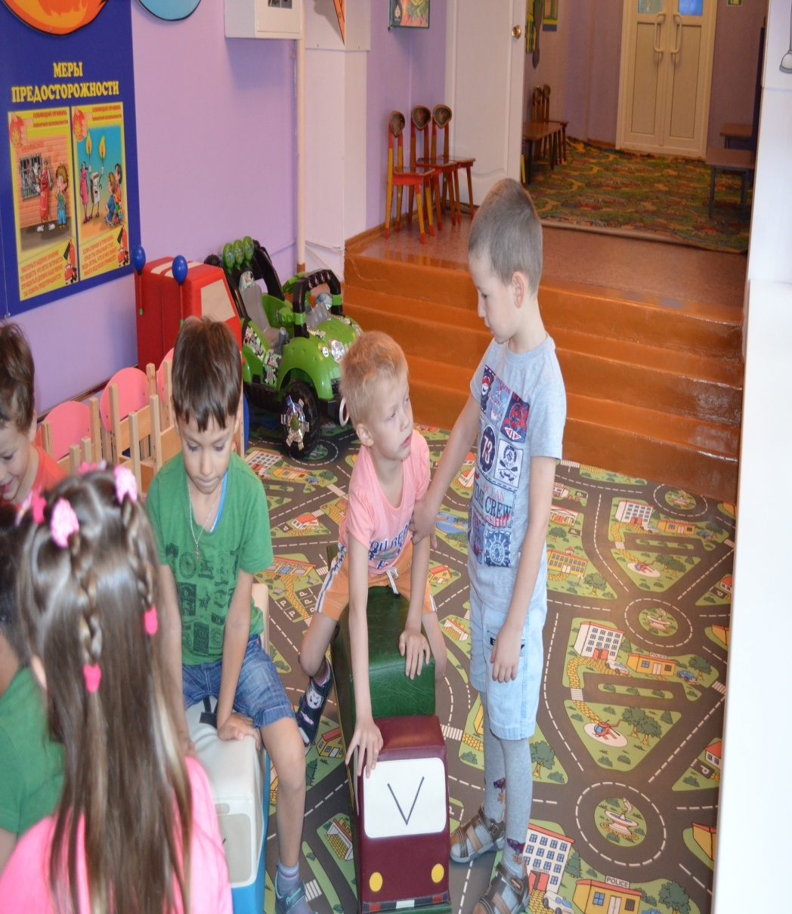
Работа с детьми.
Задачи в работе с детьми
*формировать у детей сознательное и ответственное отношение к личной безопасности и безопасности окружающих;
*расширять и систематизировать знания детей о правильном поведении при контактах с незнакомыми людьми;
*закрепить у детей знания о правилах поведения на улице, дороге, транспорте;
*развить основы экологической культуры ребенка и становление у него ценного и бережного отношения к природе;
*способствовать эмоциональному и благополучному развитию ребёнка-дошкольника;

Slide 10

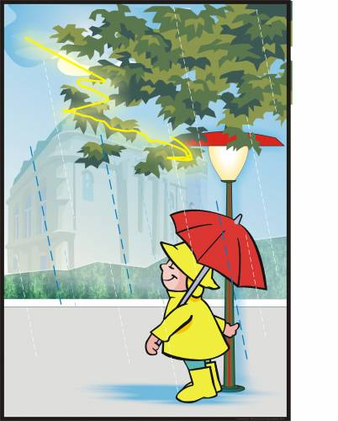
Работа с педагогическим коллективом
Для повышения педагогического мастерства воспитателей создаётся перспективный план работы для всех возрастных групп, определяются цели и задачи для каждого возраста, подбираются и систематизируются печатные и дидактические материалы и пособия для дошкольников.
Подбирается методическая литература для воспитателей.
Проводятся консультации, беседы, педсоветы, деловые игры, семинары-практикумы, где воспитатели получают рекомендации, материал для работы с родителями и детьми .
Обсуждается планирование работы по формированию у детей безопасного поведения, изучается передовой опыт организации работы с детьми по привитию им навыков безопасной жизнедеятельности.

Slide 11
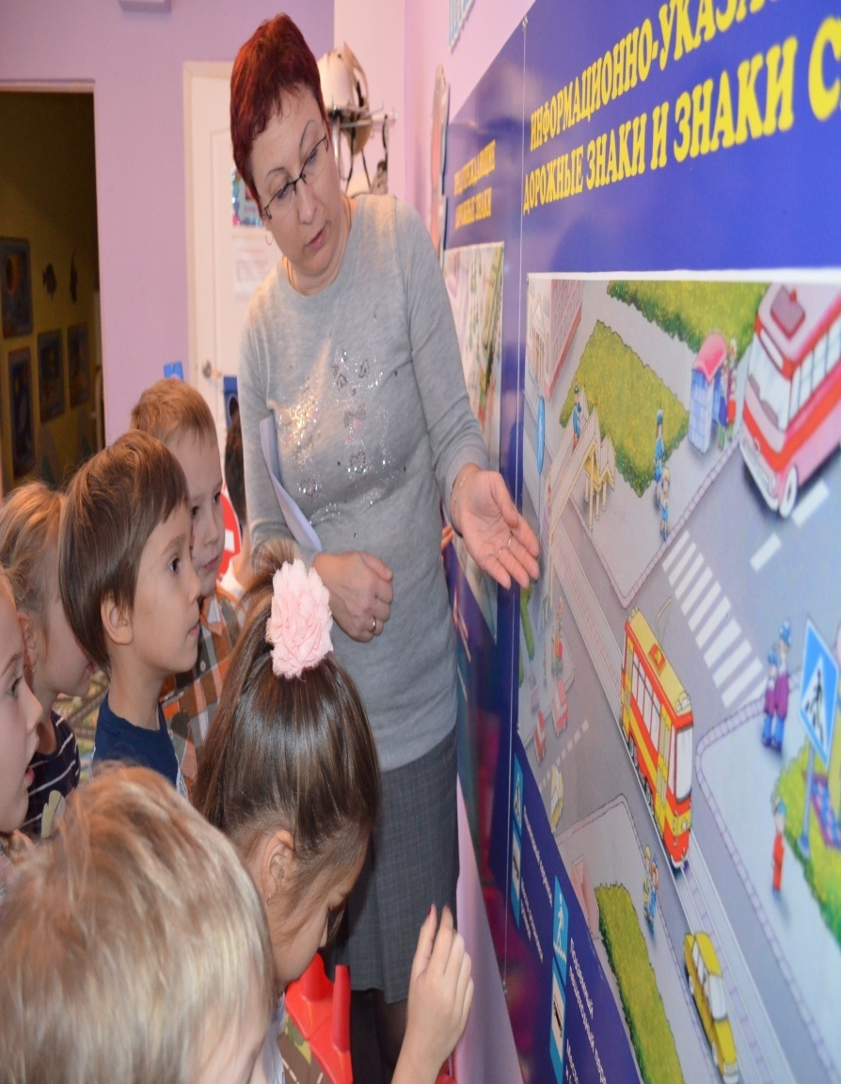
ТРУДОЕМКОСТЬ ОПЫТА
Дополнительные трудозатраты возможны на этапе подготовки дидактического материала и средств, необходимых для реализации программы.

Slide 12
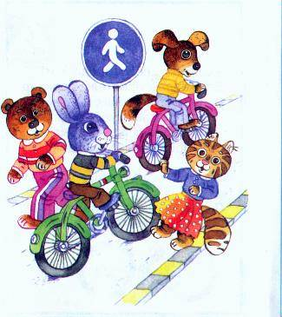
Формы, методы и средства ознакомления детей с правилами безопасного поведения в быту, социуме, природе.
Особую роль в формировании у детей правил безопасного поведения в быту, социуме, природе имеют современные средства ИКТ с их помощью воспитатели осуществляют инновационные подходы в данном направлении и комплексно решают поставленные задачи:
-Воспитательные,
-Развивающие.
-Обучающие окружение
Игровая среда.
Формы организации деятельности детей дошкольного возраста
Организованная деятельность детей
Совместную деятельность взрослых и детей
Свободная самостоятельная деятельность

Slide 13
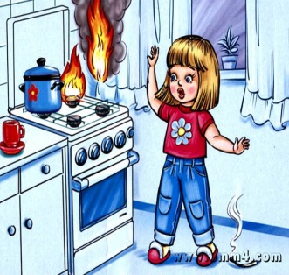
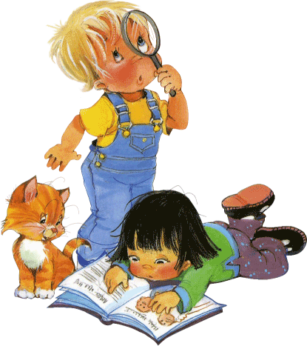
Методы используемые для ознакомления с основами безопасности жизнедеятельности:
МЕТОДЫ
Практические
Наглядные
Игровые
Словесные

Slide 14
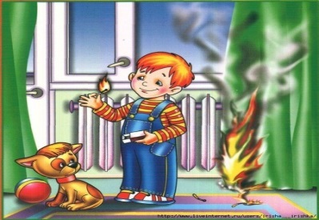
Этапы организации воспитательно-образовательного процесса в ДОУ по формированию основ безопасного поведения в быту, социуме, природе
Первый этап - уточнение представлений детей о правилах поведения в быту, социуме, природе, есть ли у них личный опыт.
Второй этап- расширение первоначальных представлений детей, накопление новых знаний;
Третий этап- закрепление полученных знаний и формирование сознательного отношения к соблюдению правил безопасности в быту, социуме, природе;
Четвертый этап- формирование у детей чувства ответственности и предпосылок готовности отвечать за свои поступки:
Пятый этап- развитие у детей чувства контроля и самоконтроля, при обучении правилам безопасности в быту, социуме, природе. Эти качества во многом помогают ребенку правильно ориентироваться в создавшейся ситуации.

Slide 15
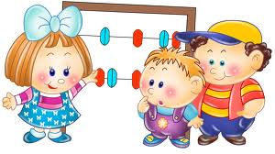
В соответствии с программным содержанием в нашем ДОУ реализуются шесть основных направлений программы:
Ребенок и другие люди;
Ребенок и природа;
Ребенок дома;
Здоровье ребенка;
Эмоциональное благополучие ребенка;
Ребенок на улицах поселка.
Деятельность дает ребенку возможность быть самостоятельным в познании мира. Ребенок учится сопереживанию, овладевает умением проявлять свое отношение и отражать это в поступках и на деле в разных опасных ситуациях.

Slide 16
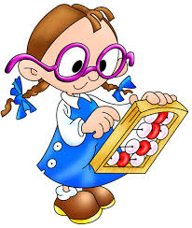
Виды деятельности детей дошкольного возраста
Деятельность
ДЕЯТЕЛЬНОС
Продуктивная
Наблюдения
Трудовая
Предметная
Игровая

Slide 17
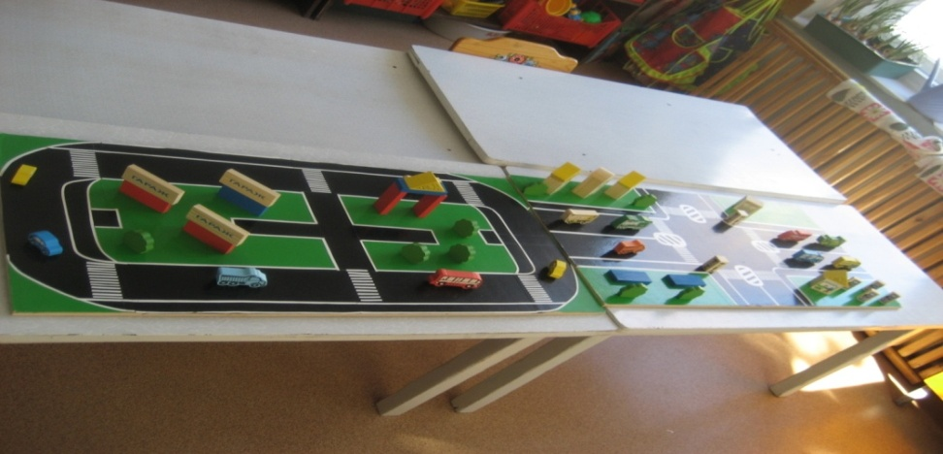
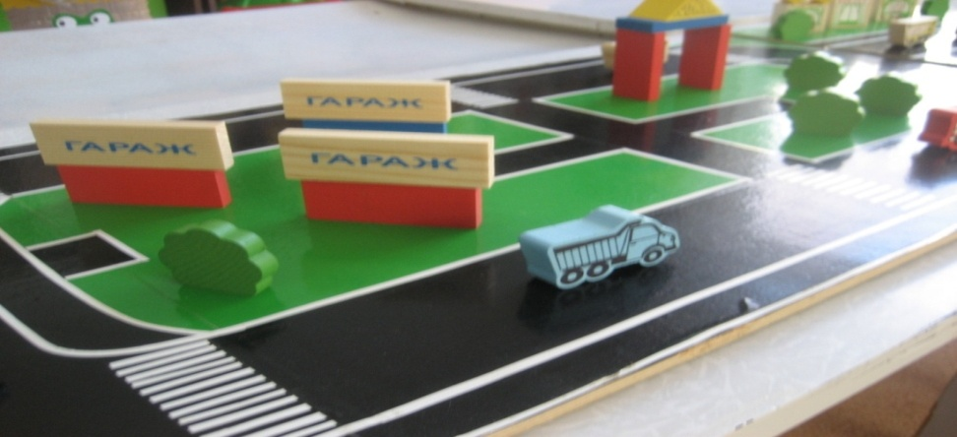
Знакомя детей с художественными произведениями педагоги обращают внимание на умение встать на позицию другого человека, выбрать социально-приемлемую в данной ситуации линию поведения, поощрять проявления взаимопомощи и взаимовыручки среди сверстников.
Основная цель - расширение представлений воспитанников о том, что безопасность зависит от них самих, от соблюдения определенных правил ( дорожного движения, от гигиенических правил и др.), от умения предвидеть и избежать возможную опасность.

Slide 18
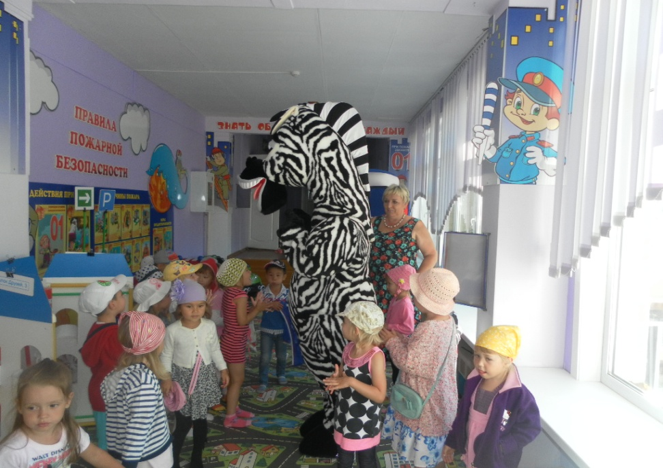
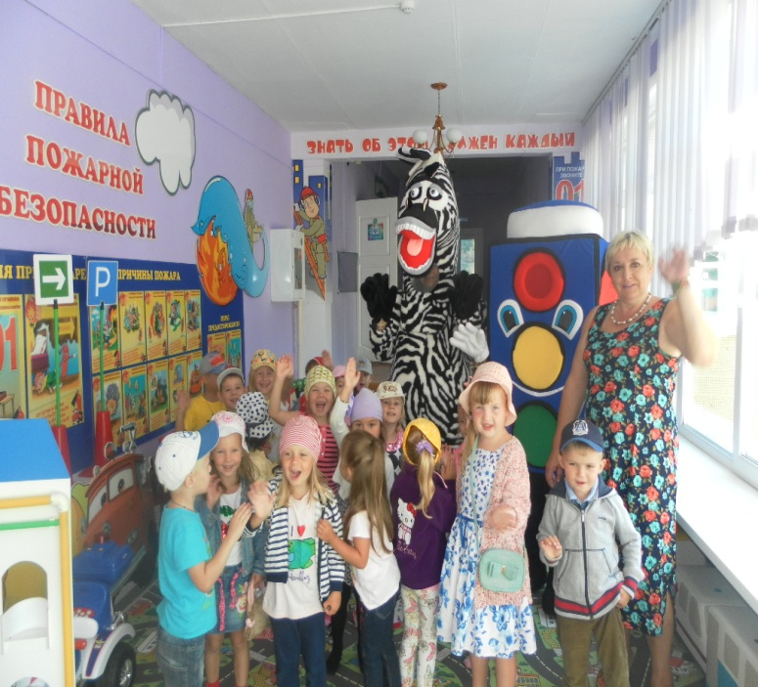
В МАДОУ широко используются разнообразные формы пропаганды безопасности с воспитанниками, родительской общественностью, средствами массовой информации.
Воспитатели МАДОУ выступают с демонстрацией образовательной деятельности на районных методических объединениях, семинарах, участвуют в конкурсах как районных так и областных где занимают призовые места.

Slide 19

Знания формируются в процессе воспитания, следовательно, обучение детей обеспечению безопасности их жизнедеятельности является актуальной педагогической задачей во время пути к достижению цели важно не навредить ребенку, а сделать так, что бы шел процесс его совершенствования. Только тогда наш труд будет не напрасен и принесет радость.

